Slide 1
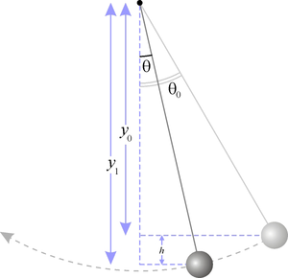
ПРЕЗЕНТАЦИЯ К УРОКУ по теме «Первоначальные сведения о колебательном движении»

Slide 2
Движение, при котором тело в точности (или приближённо) равные промежутки времени проходит через одно и то же положение, называется колебательным движением

Slide 3
Сколько раз тело проходит через положение равновесия за время, равное периоду колебаний?
Укажите, какой буквой на рисунке обозначено положение равновесия
А О

Slide 4
Являются ли колебательными данные виды движений:
движение секундной стрелки часов
движение смычка
движение Земли вокруг Солнца
движение крыльев насекомых,
птиц

Slide 5
Во время колебаний тело от положения равновесия может отклоняться на различные расстояния, большие и меньшие.

Slide 6
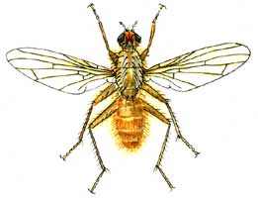
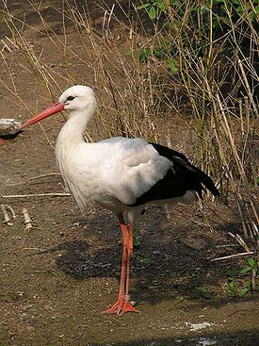
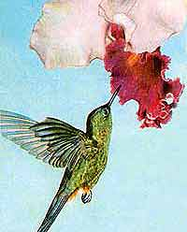
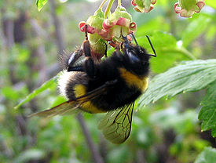
РАССМОТРИМ данные справочника
ЧИСЛО КОЛЕБАНИЙ КРЫЛЬЕВ ПТИЦ И НАСЕКОМЫХ ЗА 1 секунду
Аист: 2
колибри : 35-50
шмель: 180-240 муха: 190 -330

Slide 7
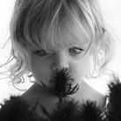
Число колебаний голосовых связок за 1 секунду
БАС 80 - 350
ДЕТИ 260-1050

Slide 8
На рассмотренных примерах мы увидели, что несмотря на сходство представленных групп колебаний, они все-таки отличаются друг от друга.
Таким образом, должны существовать величины для характеристики различий
колебательных движений

Slide 9
АМПЛИТУДА (А) - наибольшее по модулю отклонение тела от положения равновесия
Возвратимся к рисунку
1 2
3
Различно отклонение тела от положения равновесия
В системе СИ:
1[A] = 1[ м ]
Итак, чем же отличаются представленные колебания?
Мы будем рассматривать малые колебания, когда дугу можно заменить отрезком. На каком рисунке изображено такое колебание?

Slide 10
ПЕРИОД ( Т ) – промежуток времени, за который совершается одно полное колебание
Мы уже знаем два признака колебательного движения:
Периодичность
Движение то в одну, то в другую сторону
Запишем определение периода:
В системе СИ:
1[Т] = 1 [ с ]

Slide 11
ЧАСТОТА ( ν- ню) – число колебаний за 1 секунду
Рассматривая данные справочника, мы увидели, что число колебаний за единицу времени может быть различным.
Значит, должна существовать величина, характеризующая эти различия
В системе СИ:
1[ν] = 1 [ Гц ]

Slide 12
Презентацию выполнил ученик 11 Б класса Тарасов Алексей
Спасибо за внимание !

